Slide 1
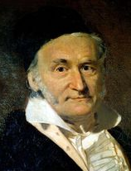
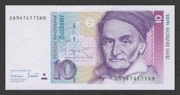
12.6 高斯定理 (1839)
高斯定理是反映静电场性质的一个基本定理。
高斯（Johann Carl Friedrich Gauss，1777～1855）
德国数学家、物理学家

Slide 2
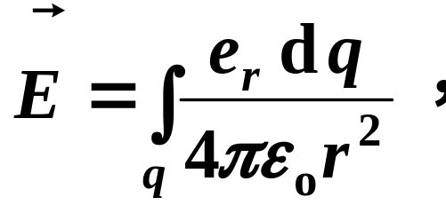
一. 问题的提出：
由
原则上，任何电荷分布的电
场强度都可以求出，
为何还要引入高斯定理？
目的：
① 进一步搞清静电场的性质；
② 便于电场的求解；
③ 解决由场强求电荷分布的问题。

Slide 3
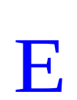
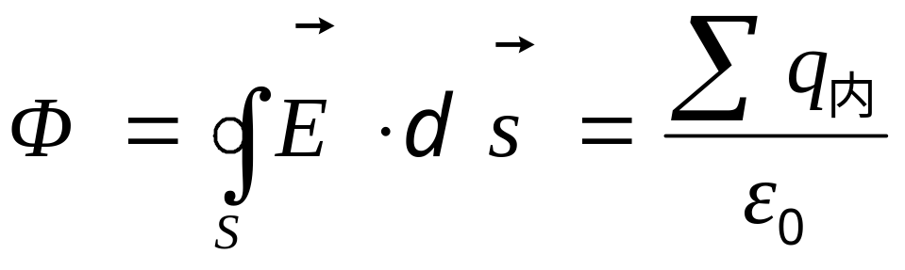
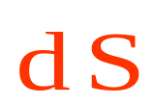
二. 高斯定理的内容
高斯定理：
q_{内}
在真空中的静电场内，
通过任意闭合曲面的电通量，
S
等于该曲面所包围电量的代
数和除以ε ₀ 。

Slide 4
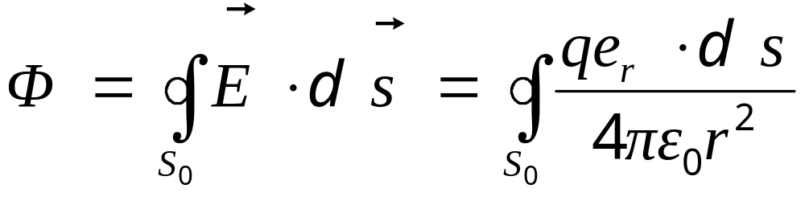

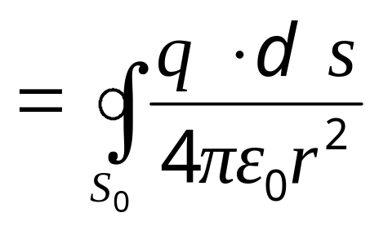
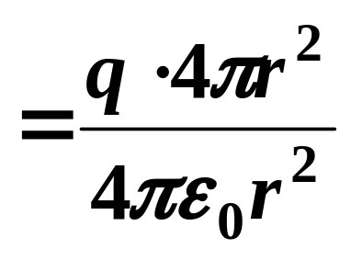
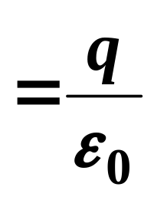
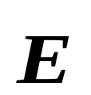
三. 高斯定理的证明
分四步进行：
1. 求以点电荷为球心的球面的Φ
r
•
q
S₀
由此可知：
点电荷电场对球面的Φ 与 r 无关，
即各球面的Φ 相等
→ 点电荷的 线连续。

Slide 5

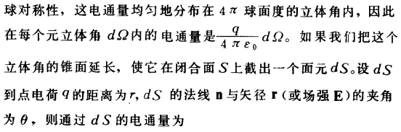
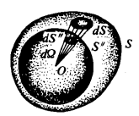

2. 求点电荷场中任意闭合曲面的电通量：

Slide 6
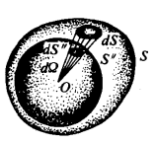
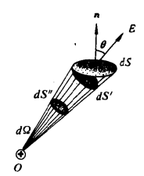


Slide 7
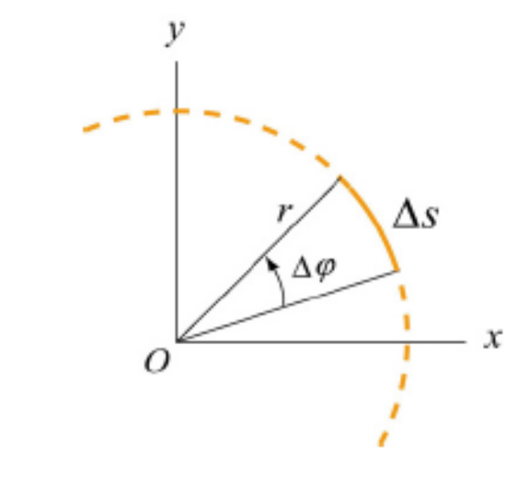
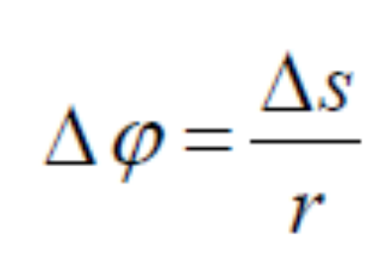
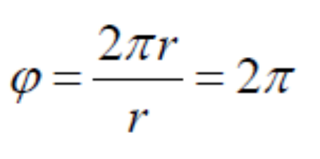
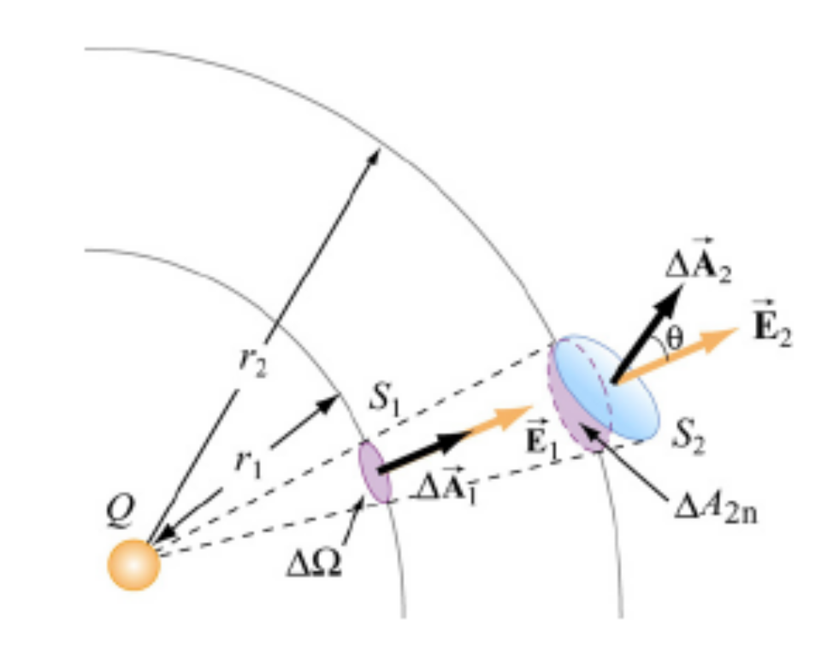
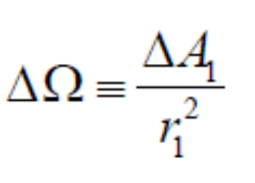
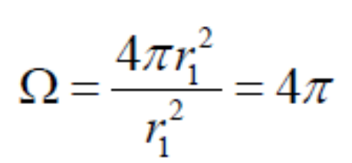

Slide 8
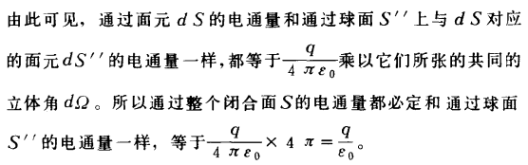

Slide 9

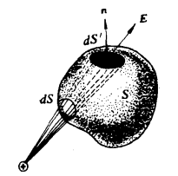

Slide 10
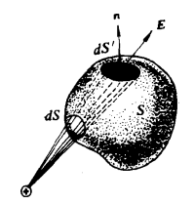
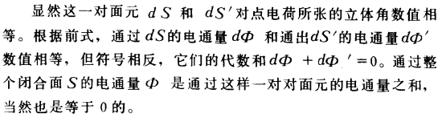

Slide 11
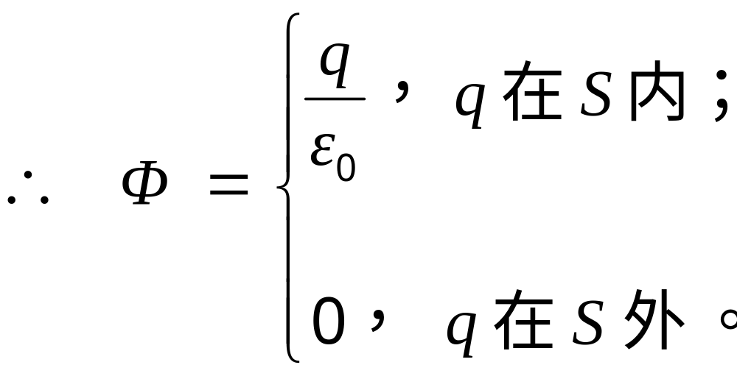
S
•
•
q
q
S₀
S

Slide 12
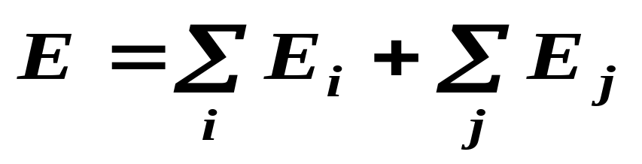

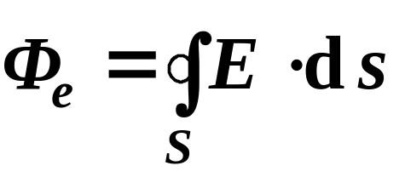

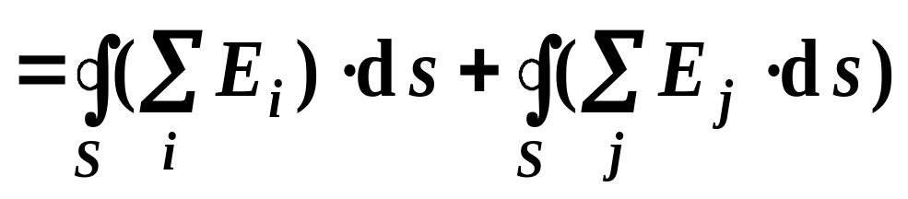
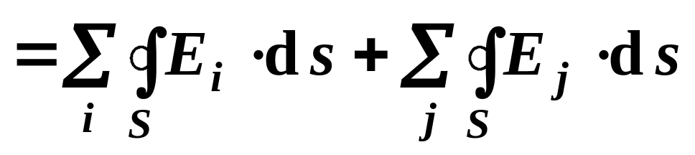
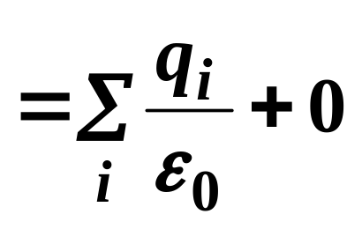
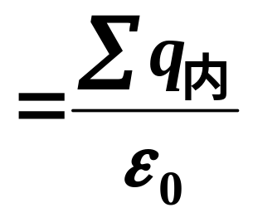
3.求点电荷系的电场中任意闭合曲面的电通量：
•
（S内）
（S外）
•
•
q_{i}
•
•
q_{j}
•
•
•
S
•

Slide 13
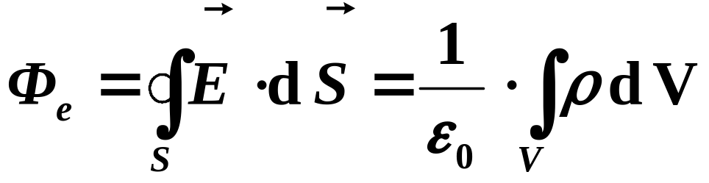

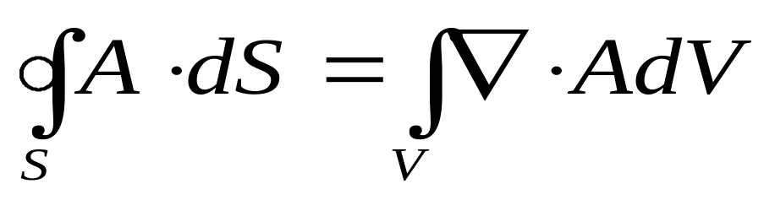
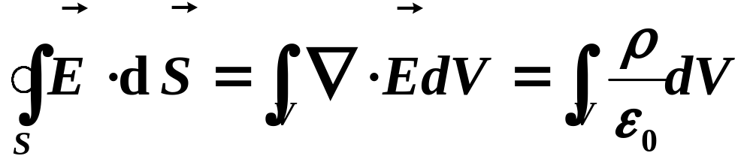
4.将以上结果推广至任意连续电荷分布：
dv
V
S
利用矢量场论中的高斯定理
可得
由于封闭曲面S是任意取的，此式都满足，所以必须要求被积函数相等，于是有
高斯定理的 微分形式

Slide 14
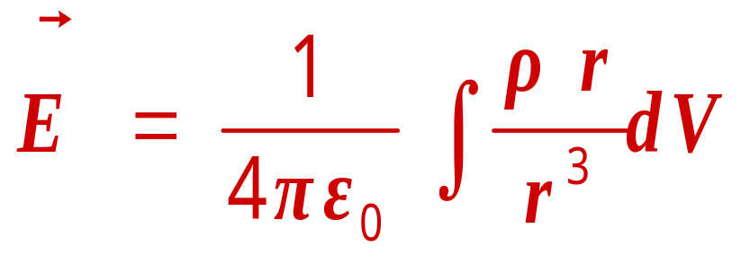

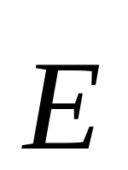
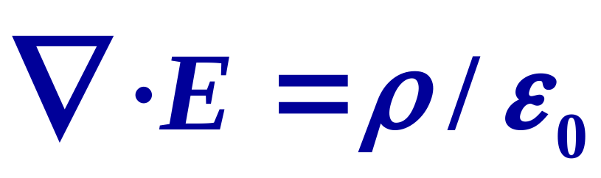

Slide 15
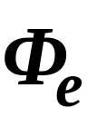
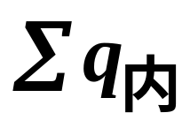
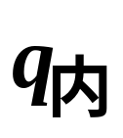
四. 几点说明
1. 高斯定理是平方反比定律的必然结果；
2. 由 的值决定，与 分布无关；
3. 是总场强，它由q_{内} 和 q_{外}共同决定；
4. 高斯面为几何面， q_{内}和q_{外}总能分清；
5. 高斯定理也适用于变化电场；
6. 高斯定理给出电场线有如下性质：

Slide 16
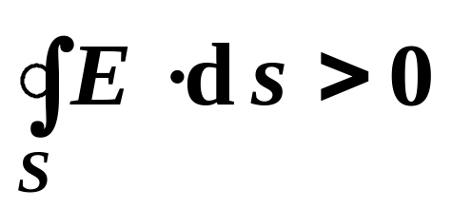
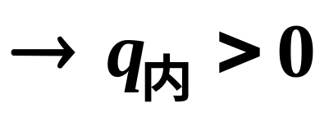
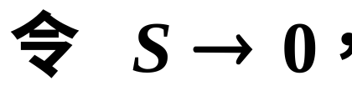
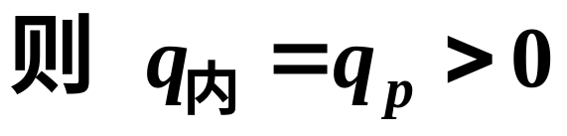
电场线发自于正电荷，
终止于负电荷，
在无电荷处不中断。
证：
设P点有电场线发出
则：
P
•
S
若P点有电场线终止，
P
•
同理，
有 q_{p} < 0。
S

Slide 17
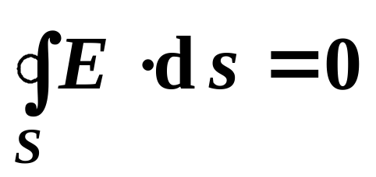

若P点无电荷，
则有：
P
•
S
即 N_{入} = N_{出}
P点处
线连续。
以上性质说明静电场是有源场。

Slide 18
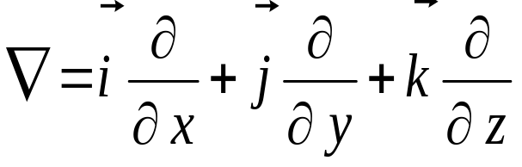
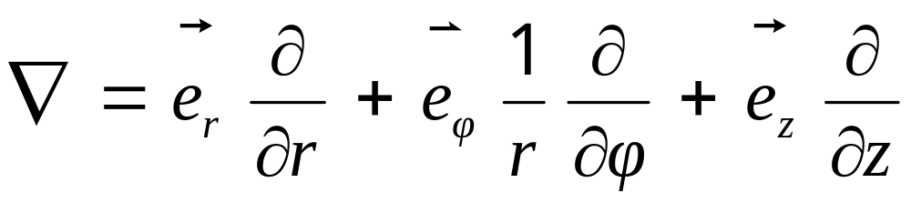
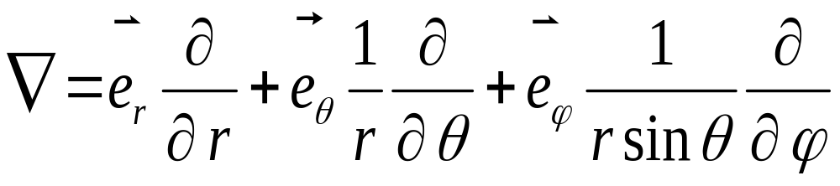
五. 哈密顿算符
∇为哈密顿算符(算子)，读作“那勃勒(Nabla)”或“代尔(del)”。
直角坐标系：
柱坐标系：
球坐标系：

Slide 19
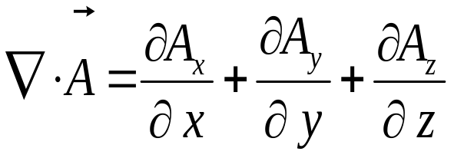


正交曲线坐标系中的散度
直角坐标系：
柱坐标系：

Slide 20


球坐标系：

Slide 21




12.7 高斯定理应用举例
例12.3 已知：均匀带电球壳 。
求：电场强度的分布。
解：
S
R₁
dq₁
dE₂
R₂
球对称
ρ
dE
O
•
P
dq₂
dE₁
选高斯面S为与带电球
（dq₂= dq₁）
壳同心的球面，
有：
（q）

Slide 22








R₁
R₂
•
O
又
S
∴
· ；

Slide 23




·
有
·
有
（同点电荷的电场）

Slide 24



讨论
E
1. E 的分布
0
R₁
R₂
r
2. 特殊情况
1）令R₁= 0，得均匀带电球的情形：
E
（球内）
（球外）
0
R₂
r

Slide 25

2）令R₁ = R₂= R，且 q 不变，
得均匀带电球面
⎧
0
,
（球面内）
的情形：
❒
⎪
❒
E
=
⎨
q
e
r
，
（球面外）
⎪
4
πε
r
2
⎩
0
E
0
R
r
在 r = R 处 E 不连续，
这是因为忽略了电
荷厚度所致。

Slide 26


Slide 27










面电荷所在处的场强
P点的场强
2
2
2
.
P
1
1
P
-
+

Slide 28
化学家的原子和分子
英语原子一词为atom，源于希腊文ατομοζ，α代表否定， τομοζ意思是“可分割的”，故atom的原意是“不可分割的”东西， atom最早的中译名是“莫破”，见于严复译的《穆勒名学》。
近代化学(chemistry)是从中古时代炼金术
（alchemy）脱胎出来的。
17世纪，玻意耳，元素
18世纪末，法国化学家拉瓦锡用定量的方法发现了氧，从而搞清了燃烧的本质，成为近代化学的先驱。

Slide 29
1807年，道尔顿发现倍比定律，并提出原子论。
1869年，门捷列夫提出元素周期率。
预言多种元素。
19世纪的化学确立了这样的概念：
有的物质是可以用化学手段使之分解的，这种物质叫“化合物”；有的物质则不能用化学的方法使之改变，这类物质叫“元素”。
化合物是由分子组成的，分子是由原子组成，原子则不能用任何化学手段加以分割和改变。
原子决不能被看作简单的东西或已知的最小的实物粒子。
⎯ 恩格斯（1882）

Slide 30
物理学家的原子
20世纪物理学家从化学家手里接过接力棒，向物质结构的亚原子层次进军。
1897，汤姆森发现电子，“莫破”被击破了。
1911，卢瑟福
1913，玻尔
1919，卢瑟福，质子
1932，查德威克，中子

Slide 31

The Nobel Prize in Physics 1906
Joseph John Thomson
United Kingdom
University of Cambridge Cambridge, United Kingdom
b. 1856 d. 1940
"in recognition of the great merits of his theoretical and experimental investigations on the conduction of electricity by gases"

Slide 32




早期的原子结构模型
F
R
r
F
R
R
r

Slide 33

卢瑟福α粒子散射实验示意图

Slide 34

汤姆孙的原子模型
卢瑟福的原子模型
张三慧，大学物理学（力学、热学），第三版，A版，北京：清华大学出版社，2008，p. 103，例3.19

Slide 35


卢瑟福的原子核式模型
原子具有类似太阳系的结构，原子中心是带正电的原子核，集中了几乎整个的原子质量，电子绕着原子核旋转，原子核所带正电荷电量与电子所带负电荷电量相等。大角度散射是α粒子与硬心原子核作用的结果。

Slide 36

The Nobel Prize in Chemistry 1908
Ernest Rutherford
United Kingdom and New Zealand
Victoria University Manchester, United Kingdom
b. 1871 (in Nelson, New Zealand) d. 1937
"for his investigations into the disintegration of the elements, and the chemistry of radioactive substances"

Slide 37





1766 -1844
1856 -1940
1871-1937
1885-1962
1887-1961
实心小球模型
(道尔顿)
葡萄干蛋糕模型
(汤姆孙)
行星模型
(卢瑟福)
玻尔模型
(玻尔)
电子云模型
(薛定谔)

Slide 38











例12.4
已知：无限长均匀带电直线，
S₁
线电荷密度为λ 。
r
求：
的分布
S₃
×
解：
分析 的对称性：
l
r
×
S₂
选同轴柱体表面为高斯面S，

Slide 39





S₁
r
（高）
∴
l
S₃
讨论
1）E 的分布：
S₂
E
说明此时带电直线不能
λ > 0
视为几何线。
2）所求出的 是仅由
r
q_{内} =λ l 产生的吗？
0

Slide 40




例12.5 一半径为R、电荷密度为ρ的均匀带电球内
有一半径为r的空腔，证明空腔内为均匀电场。
证明：
取以r'为半径，o'为心的高斯球面
用高斯定理：
R
r
o'
o
E为均匀电场。

Slide 41










.
P
证明：
设想空腔内充有+ρ和−ρ的电荷，
R
r
所有+ρ构成一完整的带电球，
o'
o
过空腔内任一点P，作以r'为半径，
o为心的高斯球面。
用高斯定理：
.
P
过空腔内任一点P，作以r''为半径，
o'为心的高斯球面。
同理可得 −ρ 在P点产生的电场：
P点的合场强：
即腔内为均匀电场！

Slide 42



小结 应用高斯定理求场强的要点：
适用对象：
有球、柱、平面对称的某些电荷分布。
方法要点：
（1）分析 的对称性；
（2）选取高斯面的原则：
1）需通过待求 的区域；
2）在 S 上待求 处，
且等大，
使得
其余处必须有

Slide 43

第12章结束

